Slide 1
第10.1节
集成学习概要

Slide 2
集成学习定义及原理
集成学习（Ensemble learning） 是一种通过构建并结合多个学习器来完成学习任务的机器学习技术，其旨在解决单一模型在面对复杂数据预测问题时所遇到的挑战，如噪声干扰、过拟合和欠拟合等。
个体学习器（Individual learner） 是集成学习中的基本组成单位，它是指单独的一个学习算法或模型，用于从数据中学习某种规律或模式。

Slide 3
集成学习定义及原理
在集成学习中，首先根据训练数据构建多个不同的个体学习器，这些个体学习器可以是朴素贝叶斯、决策树、支持向量机和神经网络等。进一步地，通过采用特定的结合策略将这些个体学习器的预测结果合并，从而获得比单个学习器更好的预测性能，如下图所示。

Slide 4
集成学习定义及原理
在集成学习中，弱学习器并非要在任务中表现出色，只需在性能上略微领先于随机猜测的学习器即可。通过以下计算可知，只要对大量弱学习器进行集成，便足以获得良好的预测性能。
弱学习器（Weak leaner） 是指在特定学习任务上性能略高于随机猜测的学习器。
案例：假设有一个总体数据无偏的二分类问题，随机猜测的准确率为50%，个体学习器的准确率为60%，集成结果通过投票法（即少数服从多数）产生。分别计算个体学习器数量为1、3、500时，整体预测的准确率。
当个体学习器数量为1时，整体预测的准确率即为
当个体学习器数量为3时，要使待预测问题正确分类，至少需要有2个个体学习器预测正确，此时整体预测的准确率则为
当个体学习器数量为500时，要使待预测问题得到正确分类，至少需要有251个个体学习器预测正确，此时整体预测的准确率则为

Slide 5
集成学习定义及原理
在集成学习中，个体学习器之间的差异性是提高集成模型性能的重要因素，通常期望个体学习器拥有较好的预测性能，同时还期望不同的个体学习器存在差异，即“good but different”（好而不同）。
以上图为例，C₁C₂C₃分别是三个不同的个体学习器，test1、test2、test3是不同的测试样例，集成结果由投票法产生：
（a）当个体学习器均有较好预测性能且不同学习器之间具备差异性时，集成学习通过博采众长，能够获得比单个学习器更好的预测性能；
（b）尽管个体学习器均有较好预测性能，但彼此之间缺乏差异性，导致它们的预测结果相似，从而使得集成模型的性能并不能得到有效提升；
（c）个体学习器的预测性能过低可能会对集成学习的表现产生负面影响。

Slide 6
集成学习定义及原理
根据个体学习器的生成方式，集成学习方法大致可分为两大类：
一是个体学习器间存在强依赖关系的并行化方法，例如Bagging（Bootstrap aggregating）；
二是个体学习器间不存在强依赖关系的序列化方法，例如Boosting。
并行化方法：Bagging
序列化方法：Boosting
同质与异质集成
个体学习器间存在强依赖关系，例如Bagging；Bagging通过训练多个独立的基学习器，将它们的预测结果进行平均或投票。
个体学习器间不存在强依赖关系，例如Boosting；Boosting通过训练一系列基学习器，将它们加权结合成一个泛化性能强的强学习器。
同质集成指集成的多个模型属于同种类型；异质集成指集成的多个模型不属于同一类型，Stacking、Blending通常是异质集成。

Slide 7
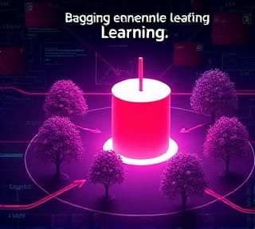
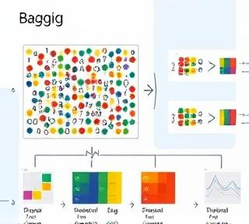

Bagging策略
01
02
03
Bagging 定义
自助采样
最终预测结果
Bagging是一族并行化集成学习算法，通过训练多个独立的基学习器，将它们的预测结果进行平均或投票，以得到最优结果。
Bagging通过自助采样（Bootstrap）的方式，有放回地从训练样本集中随机抽取T个样本集合，每个样本集合都独立地训练一个基学习器。
通过对T个基学习器的预测结果使用投票法或平均法进行集成，得到最终的预测结果。

Slide 8
Bagging策略
约 36.8% 样本未被选中
Bagging采用有放回的抽取，理论上会有部分样本可能一直没有被选中，约有36.8%的样本未被选中（Out Of the Bag，OOB）。
OOB 样本作为测试集
为避免信息损失，在Bagging集成中，可将未被选中的样本作为测试集，而不用预先对数据集划分训练集和测试集。

Slide 9
Bagging策略
Bagging采用自助采样生成不同的训练子集，使得个体学习器在多样化的训练子集上训练，再通过集成方法降低各子集特定误差对最终模型的影响，进而提升整体模型的泛化性能。在实际应用中，对于特征数量多的样本数据集，可以在Bagging的基础上引入特征随机采样（Random subspaces），或者同时对样本和特征进行随机采样（Random patches），以增加基学习器之间的差异性，如下所示。

Slide 10
Bagging策略
Bagging 优势与应用
提升泛化性能
Bagging采用自助采样生成不同的训练子集，降低各子集特定误差对最终模型的影响，进而提升整体模型的泛化性能。
特征随机采样
对于特征数量多的样本数据集，可以在Bagging的基础上引入特征随机采样（Random subspaces），增加基学习器之间的差异性。
样本+特征同时采样
可以同时对样本和特征进行随机采样（Random patches），以更加灵活的增加基学习器之间的差异性。

Slide 11

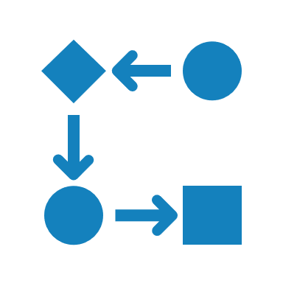

Boosting策略
Boosting 定义
关注错误样本
训练过程
Boosting是一族序列化集成学习算法，通过训练一系列基学习器，将它们加权结合成一个泛化性能强的强学习器。
对于前序基学习器预测错误的样本，Boosting会重新赋予更高的权重，使下一个基学习器更关注这些样本。
通过不断地修正训练集分布、调整基学习器，直到达到最大训练轮数T；最终，对这T个学习器根据其性能进行加权结合。

Slide 12
Boosting策略
紧密依赖关系
Boosting各个基学习器之间存在着紧密的依赖关系，必须按照严格的顺序生成，依次训练，不断弥补前者的不足。
数据预处理
Boosting训练过程中会赋予错误预测样本更高的权重，异常值或噪声数据会对学习器产生负面影响，因此需要进行数据清洗。
串行训练方式
串行训练方式可能会增加训练时间，但也为Boosting方法带来了更高的预测性能和更好的泛化能力。
数据质量
弱学习器
数据清洗工作包括对数据进行缺失值、异常值等处理，以确保数据质量，提升模型训练效果。
使用Boosting集成时，为防止过拟合以及欠拟合，通常会选择弱学习器来进行学习。

Slide 13
Stacking策略
Stacking 定义
基学习器差异性
次级学习器整合
Stacking是一种集成学习技术，训练多个基学习器来获得预测结果，并使用这些预测结果训练一个次级学习器。
基学习器通常能够学习到问题的一部分，但不能学习整个问题空间，存在一定的局限性。
通过次级学习器将多个基学习器的预测结果进行整合，从而得到最终的预测结果Y，可以采用不同类型的学习器来解决同一个预测问题。
01
纠正错误
如果某个基学习器在特征空间中错误地学习了某个区域，那么次级学习器通过综合其他基学习器的学习行为，能够有效地纠正这种错误。
02
提高准确性和鲁棒性
Stacking的核心思想在于通过整合多个基学习器的预测结果，从而提高整体预测的准确性和鲁棒性。

Slide 14
集成学习的结合策略
在处理输出为连续型数值的回归任务时，平均法是一种常见的集成策略，其中包括简单平均法（Simple averaging）和加权平均法（Weighted averaging）。
简单平均法
加权平均法
对所有个体学习器的输出进行简单平均，即每个学习器的预测结果等权重地汇总，计算公式：，其中是学习器i的输出结果。
给予每个学习器不同的权重，这些权重通常由各个学习器在训练集上的性能表现而确定，加权公式：，为学习器的权重。

Slide 15
集成学习的结合策略
投票法：分类任务
学习法：更强表达
硬投票法
选择得到最高票数的类别作为最终的预测结果，即少数服从多数，适合多个模型预测结果差异大的情况。
学习法定义
学习法是一种通过使用学习器对弱学习器的输出进行整合的集成方法，相比于简单的平均法和投票法，学习法具有更强的表达能力。
软投票法
赋予了每个学习器一个权重，该权重取决于其在给定输入上的分类置信度或概率，然后加权求和得到最终的预测结果。
Stacking
分类置信度
Stacking（堆叠）是学习法的典型代表。
分类置信度是分类模型对于其预测结果的确定性程度，通常以概率形式表示，取值范围在0到1之间。

Slide 16
恳请批评指正！

